Slide 1

你の
职
业
规
划
Presented by Group 4

Slide 2
打工人
小组介绍
组名：打工人 WoRKers
成员：木克德斯·艾尼瓦，李昀哲，甘思璐，
娄方琴，马涛，徐泽鑫
组歌：劳动最光荣
组徽：
Notes:
小组介绍

Slide 3

打工人
目录
你的态度
你的选择
如何规划
个人感想
Notes:
目录

Slide 4
打工人
0
不合格的
职业规划师
Notes:
情景剧 超链接未加

Slide 5
打工人
1
你的态度

Slide 6
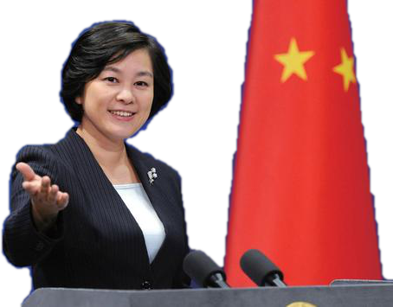



打工人
你的态度
你对未来自己的职业有什么预期和规划？
Notes:
对未来职业的预期和规划 同学答

Slide 7
打工人
你的态度
2018年的IG（英雄联盟中国战队）在韩国夺冠
你的心中是否荡漾过要立志成为职业选手的信念？
你是否想过天不生我，LPL上单又将万古如长夜？
Notes:
激动人心 让人改变认知 视频：31-55秒

Slide 8


打工人
你的态度
Your Plan
Notes:
电竞梦

Slide 9


打工人
你的态度
✔✔❌ ❌ ❌
One Night Later
You
Notes:
并非如此容易

Slide 10
打游戏而已，有多难？
打工人
你的态度
时间 | 安排
7：30 | 起床
8:00 - 13:00 | 单人排位
13:00 - 14:00 | 午饭
14:00 - 20:00 | 训练赛
20:00 - 23:30 | 看录像，分析战术
23:30 - 1:30 | 单排
1:30 | 睡觉
电脑前16.5小时/天
你 真的可以吗？
Notes:
并非如此容易 职业选手日常作息/ 想要成为他们的几千万人还要更努力

Slide 11
打工人
2
你的选择

Slide 12
打工人
你的选择
你的未来真的在你手中吗？
家长“经验”的指导
眼下社会热点
高薪
公务员（铁饭碗）
... ...
Notes:
影响、决定未来的因素 同学答

Slide 13
打工人
你的选择
即使已经在某个领域做了很多，但.....
终究不是自己所爱，无法做到极致
Notes:
郎平问队员打排球的原因 8541-8649

Slide 14
打工人
3
如何规划

Slide 15
打工人
如何规划
列出五个词汇描述自己
Notes:
是否对自己有清醒的认识

Slide 16
打工人
如何规划
列出三个最让你激动、感到成就感的事情
人各有志
每个人价值观不同，除了高薪
还有很多值得追求的事情
霍兰德职业偏好表
Notes:
（成功和幸福的关系）

Slide 17
打工人
如何规划
大学：并不能让你成为某个领域的绝对精英，但会让你形成自我学习、自适应这个社会的能力。无人清晰知道未来热点走向，但适应能力可以适用一生
大学生 = 围栏中做学问？×
时刻关注社会接触社会 ✔
兴趣 + 擅长 = 适合

Slide 18
打工人
如何规划
儿女成双 生活安定？
举世瞩目 舞台明星？
什么是幸福的生活？
职场奋战 月入高薪？
投身科研 报效祖国？
Notes:
认知对于职业、人生的重要意义
每个人的价值观不同 幸福也会不同 找到属于自己的热爱和幸福就可以

Slide 19
打工人
4
个人感想
Notes:
感想。 bgm

